Slide 1
Памятка для детей «Правила безопасности при проведении экспериментов»

Slide 2


Slide 3


Slide 4


Slide 5
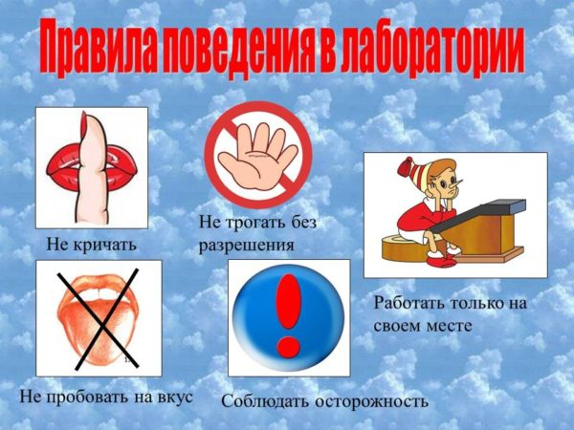

Slide 6
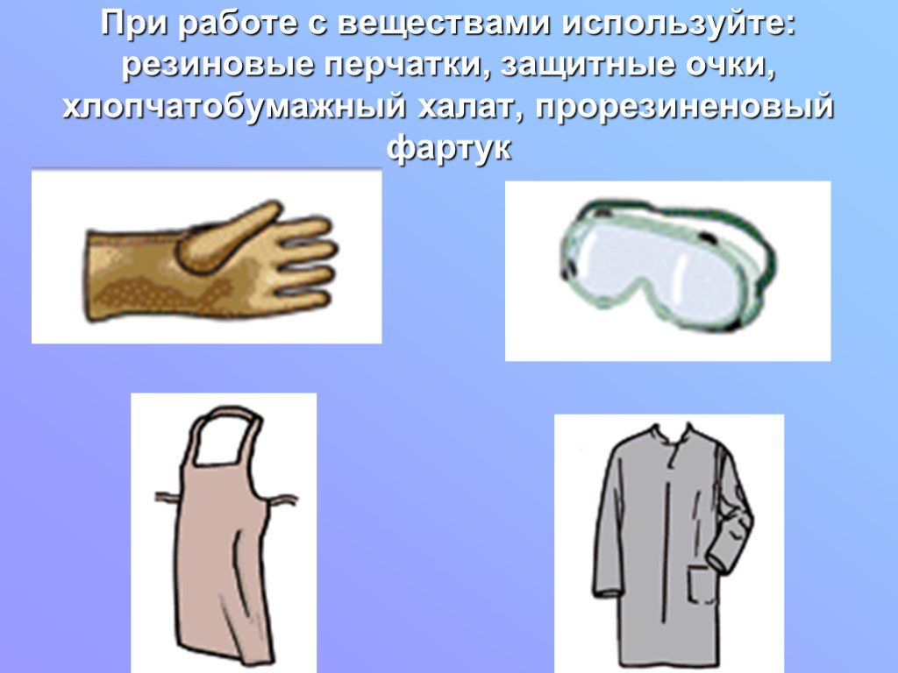

Slide 7


Slide 8


